Slide 1


CÔNG NGHỆ 7

Slide 2
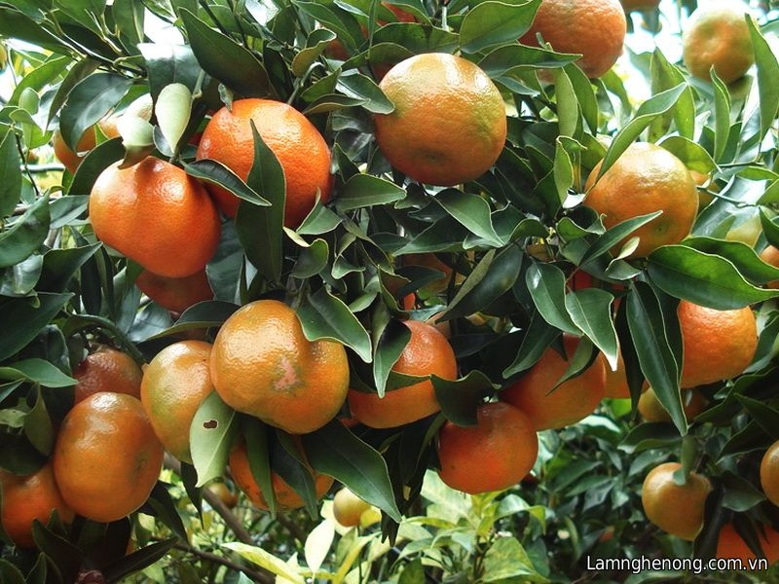
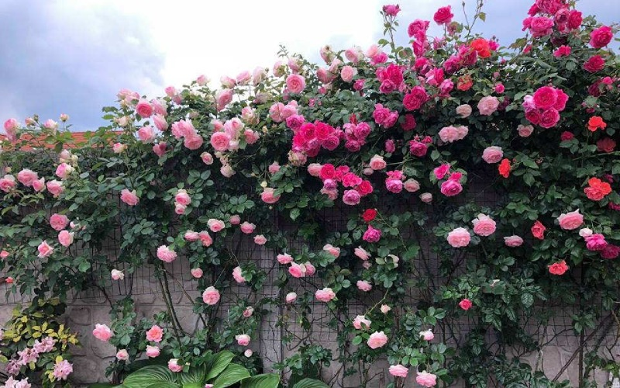

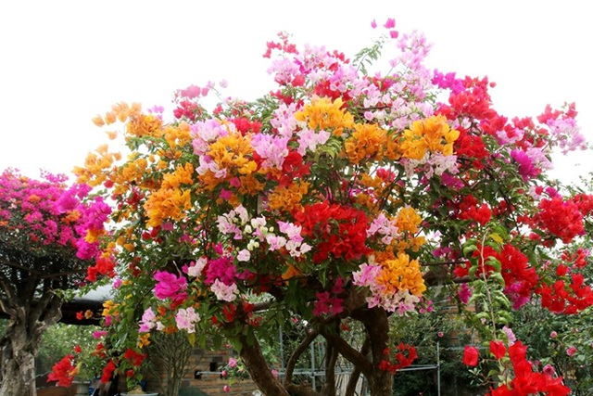
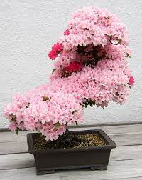
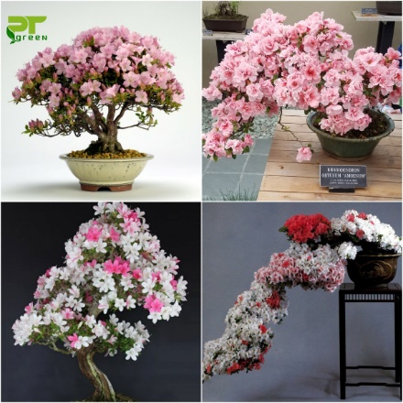
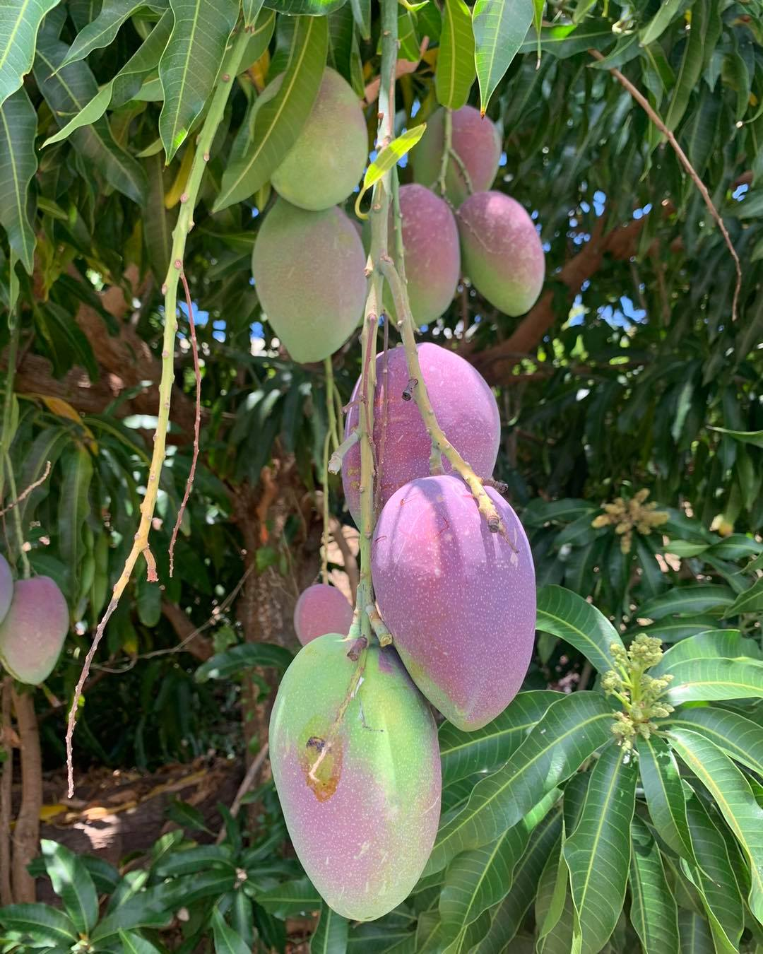

Slide 3
Nhân giống vô tính cây trồng

Slide 4
HOẠT ĐỘNG NHÓM ĐÔI
Thời gian 5 phút
- Em hãy đọc nội dung mục I. Khái niệm và trả lời câu hỏi.
Câu 1: Nhân giống vô tính cây trồng là gì? Nhân giống vô tính cây trồng nhằm mục đích gì?
Câu 2: Nhân giống cây trồng bằng phương pháp vô tính thường áp dụng cho đối tượng cây trồng nào?

Slide 5

I. Khái niệm
- Khái niệm: Nhân giống vô tính cây trồng là hình thức tạo ra cây giống trực tiếp từ các bộ phận sinh dưỡng (lá, thân, rễ) của cây mẹ.
- Mục đích: Tạo ra các cây con mang các đặc điểm giống với cây mẹ.
- Đối tượng áp dụng: Hình thức nhân giống này thường được áp dụng cho các loại cây ăn quả, cây hoa, cây cảnh,...

Slide 6
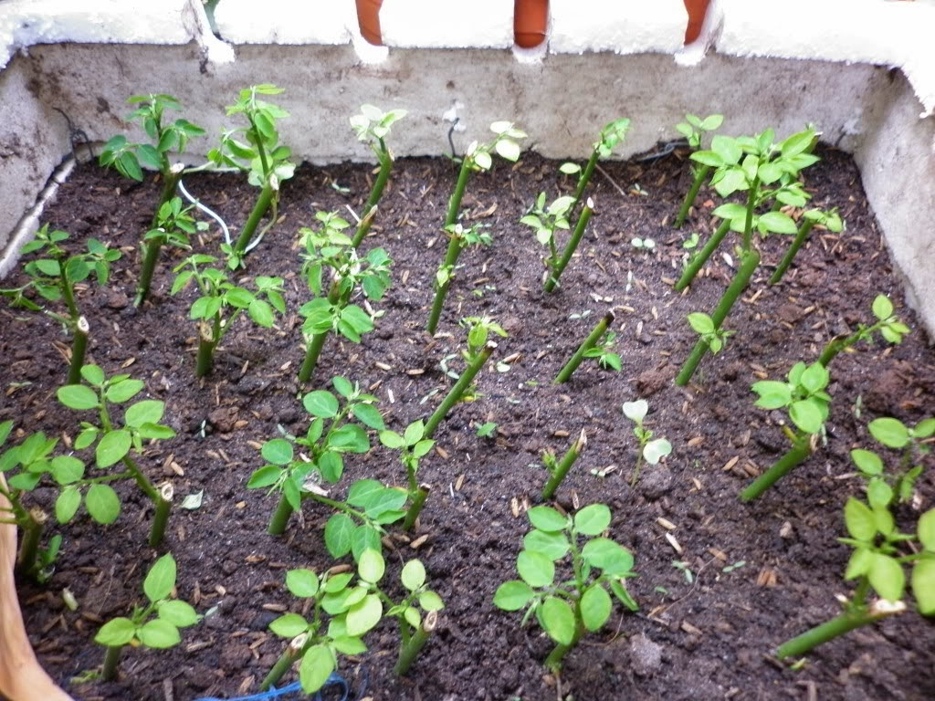
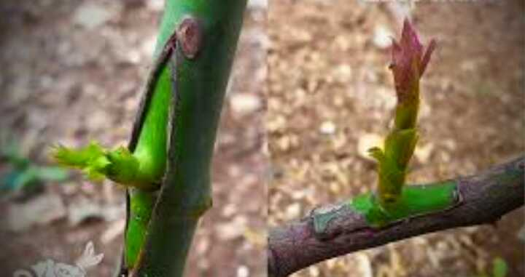
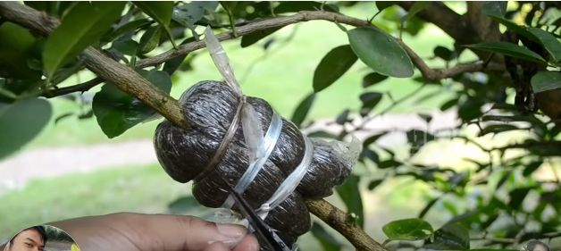
Nhân giống cây trồng bằng phương pháp vô tính gồm những phương pháp cụ thể nào?
Giâm cành
Ghép
A
B
Chiết cành
C

Slide 7
Đọc thông tin mục II. Các phương pháp nhân giống vô tính và hoàn thành phiếu học tập.
Hoạt động nhóm 4
PHIẾU HỌC TẬP
STT | Phương pháp nhân giống vô tính | Quy trình thực hiện | Yêu cầu kĩ thuật | Đối tượng áp dụng
1 | Giâm cành
2 | Ghép
3 | Chiết cành

Slide 8
STT | Phương pháp | Quy trình thực hiện | Yêu cầu kĩ thuật | Đối tượng áp dụng
1 | Giâm cành | - Cắt một đoạn cành bánh tẻ từ cây mẹ, có đủ mắt, nhúng phần gốc vào dung dịch kích thích ra rễ, sau đó cắm xuống đất ẩm. | - Cành bánh tẻ (không quá non, không quá già). - Có đủ mắt. | - Cây ăn quả, cây hoa, cây cảnh, 1 số loại cây rau.
2 | Ghép | - Dùng 1 bộ phận sinh dưỡng của 1 cây (mắt ghép, chồi ghép, cành ghép) ghép vào 1 cây khác (gốc ghép) sau đó bó lại. | - Gốc ghép phải tiếp xúc trực tiếp với mắt ghép. - Chỉ ghép giữa 2 loài cây có họ hàng gần gũi nhau. | - Cây ăn quả, cây hoa, cây cảnh.
3 | Chiết cành | - Lấy dao tách 1 đoạn vỏ ở vị trí cần chiết, sau đó dùng thuốc kích thích ra rễ và hỗn hợp đất bó vào đoạn cành vừa tách vỏ, bọc nylon và buộc dây 2 đầu. | - Chọn chiết những cành ở phần trên của tán cây, cành xiên, chỗ nhiều ánh sáng, lá mọc dày, lóng ngắn. | - Cây ăn quả, cây hoa, cây cảnh.

Slide 9
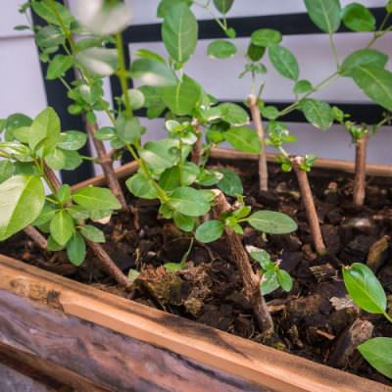
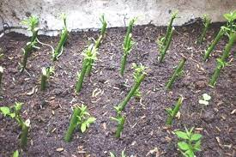
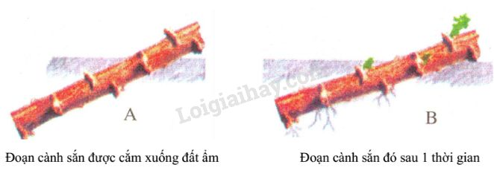
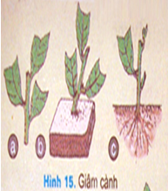
GIÂM CÀNH
Tại sao khi giâm cành người ta thường cắt bớt lá cây?
- Vì cành giâm chưa ra rễ, cắt bớt lá sẽ làm giảm sự thoát hơi nước => cây không bị héo.

Slide 10
KHÁM PHÁ
Trình bày kĩ thuật giâm cành một loại cây trồng phổ biến ở địa phương em?

Slide 11
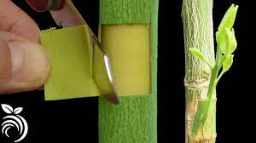
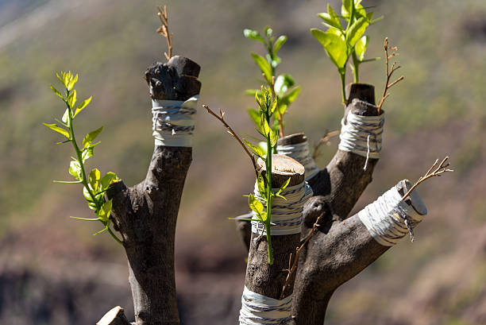
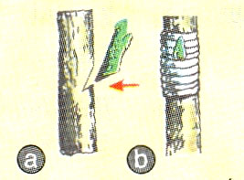
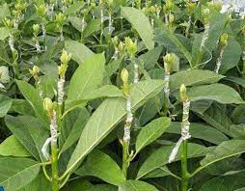
GHÉP

Slide 12
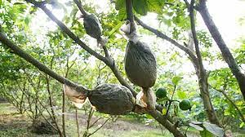
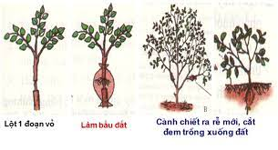
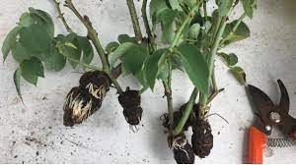
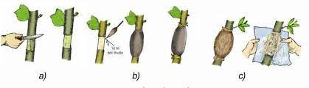
CHIẾT CÀNH
Theo em, vì sao khi chiết cành lại phải chọn cành ở phần trên của tán cây, cành xiên, chỗ nhiều ánh sáng, lóng ngắn?
Vì những cành ở đỉnh ngọn, những cành vượt mọc ở trên thân chính hoặc ở phía chân các cành lớn, khó ra rễ do nhiều nước, lóng dài đường bột tích lũy ít.

Slide 13
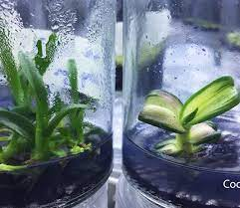
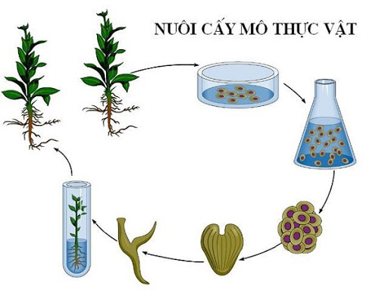
MỞ RỘNG
NUÔI CẤY MÔ TẾ BÀO
- Nhân giống cây trồng bằng phương pháp nuôi cấy mô tế bào là một phương pháp hiện đại, được thực hiện trong các điều kiện nghiêm ngặt của phòng thí nghiệm.
- Phương pháp này có thể nhanh chóng tạo ra một lượng lớn cây giống đồng đều, sạch bệnh phục vụ sản xuất.

Slide 14

LUY ỆN T ẬP
Câu 1. Loại cây nào thường sử dụng phương pháp sản xuất giống cây trồng?
Cây hoa b. Cây lấy gỗ
c. Các cây ngũ cốc d. Cây xanh
Câu 2. Biện pháp nào dưới đây không phải sản xuất giống cây trồng bằng nhân giống vô tính?
a. Giâm cành b. Ghép mắt
c. Chiết cành d. Gieo trồng hạt
Câu 3. So sánh 3 phương pháp nhân giống vô tính: giâm cành, chiết cành, ghép?
Giống nhau: Cả 3 đều dùng để nhân giống cây trồng
Khác nhau: Giâm cành : Cắt một đoạn cánh bành tẻ
Ghép cành : Dùng một bộ phận sinh dưỡng
Chiết cành : Tách một đoạn vỏ của cây

Slide 15
VẬN DỤNG
- Vận dụng kiến thức đã học, em hãy lựa chọn phương pháp nhân giống vô tính thích hợp để tạo ra cây hoa giấy có nhiều màu.

Slide 16

HƯỚNG DẪN HỌC TẬP
*Đối với bài học ở tiết học này:
- Học bài.
- Thực hiện nhân giống 1 loại cây trồng cụ thể bằng phương pháp giâm cành.
- Chuẩn bị tiết sau thực hành.
*Đối với bài học ở tiết học tiếp theo:
- Chuẩn bị cành bánh tẻ của một số loại cây phổ biến (rau ngót, khoai lang, hoa hóng, râm bụt,...), mỗi loại 20 cành.
- Dao, kéo, khay đất ,thuốc kích thích ra rễ, nước sạch, lọ thuỷ tinh, binh tưới nước.

Slide 17
III. Nhân giống bằng phương pháp giâm cành
THỰC HÀNH
- Mẫu thực vật: Cành bánh tẻ của 1 số loại cây phổ biến ở địa phương.
- Dụng cụ: Dao, kéo, khay đất ẩm, thuốc kích thích ra rễ, nước sạch, lọ thủy tinh, bình tưới nước.

Slide 18
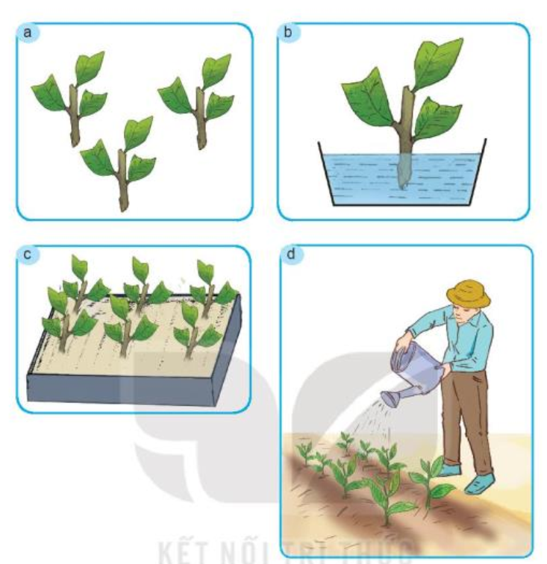
III. Nhân giống bằng phương pháp giâm cành
Quan sát hình ảnh, nêu quy trình nhân giống bằng phương pháp giâm cành
Bước 1. Chọn cành giâm: Chọn cành bánh tẻ (không quá non hay quá già), cành khoẻ mạnh, không bị sâu, bệnh.
Bước 2. Cắt cành giâm: Dùng dao cắt vát cành giâm thành từng đoạn khoảng 5 - 10 cm, có từ 2 đến 4 lá. Cắt bớt phiến lá.
Bước 3. Xử lí cành giâm: Nhúng gốc cành giâm sâu khoảng 1-2 cm vào dung dịch thuốc kích thích ra rễ, trong khoảng 5-10 giây.
Bước 4. Cắm cành giâm: cắm cành giâm hơi chếch vào khay đất hay luống đất ẩm, sâu khoảng 3-5 cm, khoảng cách 5 cm X 5 cm hoậc 10 cm X 10 cm.
Bước 5. Chăm sóc cành giâm: Tưới nước giữ ẩm Sau từ 10 đến 15 ngày, kiẻm tra thấy cành giâm ra rễ nhiều, rễ dài và chuyển từ màu trắng sang màu vàng thì chuyển ra vườn ươm.

Slide 19
Thực hiện
- Từng thành viên trong nhóm thực hành giâm cành theo các bước ở mục 2, mỗi nhóm giâm từ 10 đến 15 cành/ loại cây.
Đánh giá
- Học sinh đánh giá theo hướng dẫn.

Slide 20
PHIẾU ĐÁNH GIÁ KẾT QUẢ THỰC HÀNH
BÀI THỰC HÀNH: NHÂN GIỐNG BẰNG PHƯƠNG PHÁP GIÂM CÀNH
Ngày …. .….tháng ………. năm ……………….
Lớp: ……………………………………………….
Nhóm thực hành:………………………………...
Tiết thực hành:……………………………………
Địa điểm thực hành:……………………………..
STT | Chỉ tiêu đánh giá | Tốt | Đạt | Chưa đạt | Ghi chú
1 | Thực hành đúng quy trình, kĩ thuật
2 | Số cành giâm được và chất lượng cành giâm
3 | Thực hiện nội quy thực hành
4 | An toàn lao động và vệ sinh môi trường

